Slide 1
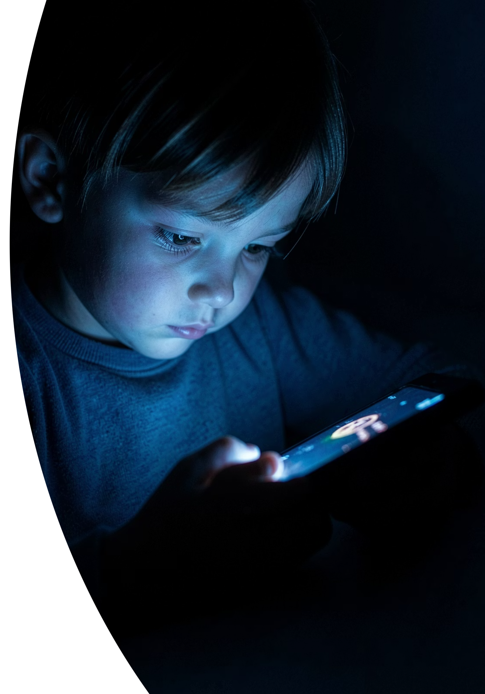
Клиповое мышление современных детей
Вызов времени и пути решения
Выполнила : Опритова Алина Владимировна

Slide 2
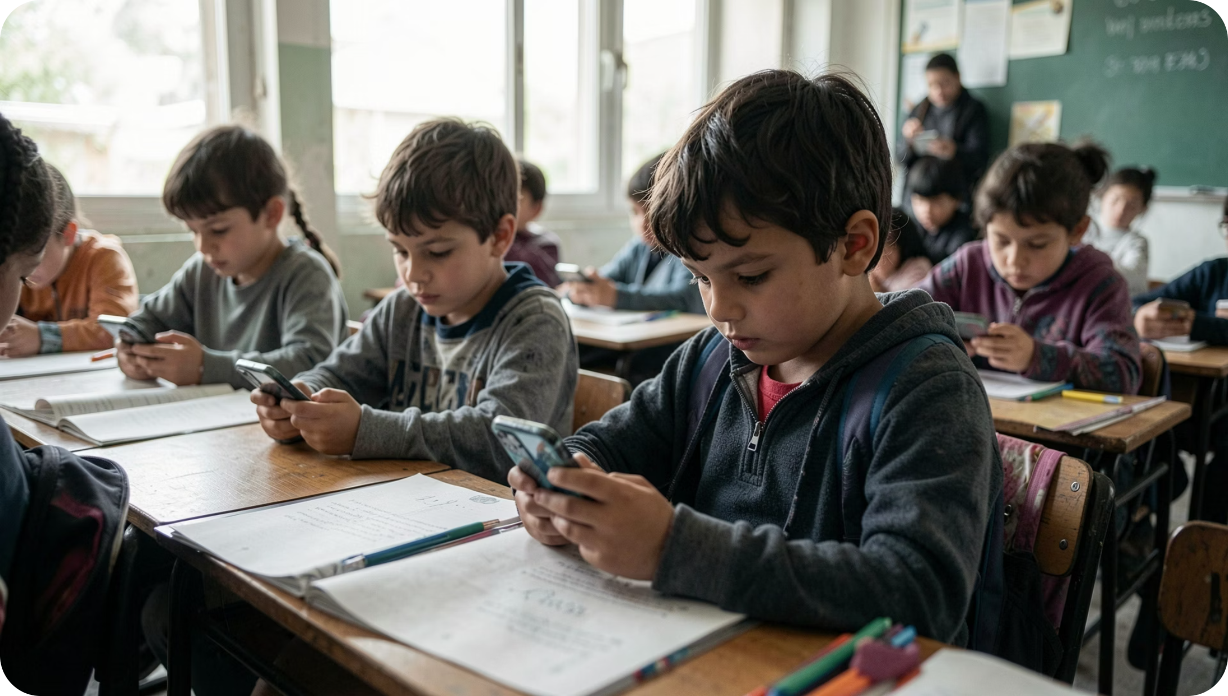

Дети сегодня — другие
Новая реальность
Дети живут в мире TikTok, YouTube Shorts и бесконечной ленты новостей. Им сложно удерживать внимание на монотонной задаче, длинные тексты вызывают скуку, а потребность в новизне — постоянна.
Это не «плохие» дети. Это дети новой реальности. Наша задача — использовать их энергию и научить плавать в бурном информационном море.

Slide 3

Анатомия клипового мышления
Клиповое мышление — восприятие мира как набора коротких, ярких, но слабо связанных образов. Мозг привыкает к быстрой смене картинок и неохотно переключается на медленную, вдумчивую работу.
Информационный шум
Цифровая среда
Геймификация
Мозг защищается от перегрузки, фильтруя информацию и выхватывая лишь самое броское
Алгоритмы соцсетей приучают к контенту длительностью 15–60 секунд
Мгновенная обратная связь и быстрые награды формируют привычку к быстрому результату

Slide 4
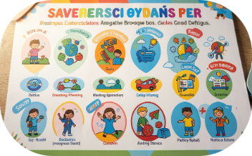
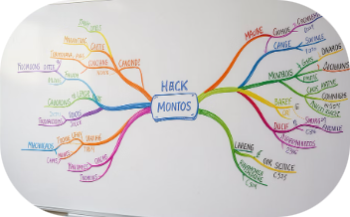
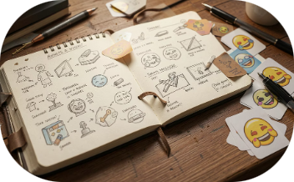
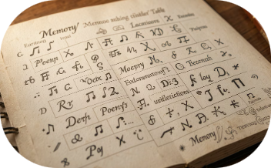
БЛОК 1
Визуализация: Говорим на языке образов
Дети с клиповым мышлением — визуалы. Им нужно видеть, чтобы понимать.
Инфографика вместо инструкций
Ментальные карты
Скетчноутинг и эмодзи
Мнемотаблицы
Любое правило представляем в виде схемы с пиктограммами
В центре — тема, от неё ветки к ключевым словам-картинкам
Учим зарисовывать услышанное; эмодзи — для оценки эмоций и настроения
Для заучивания стихов: каждая ячейка — символ-ассоциация к строчке текста

Slide 5
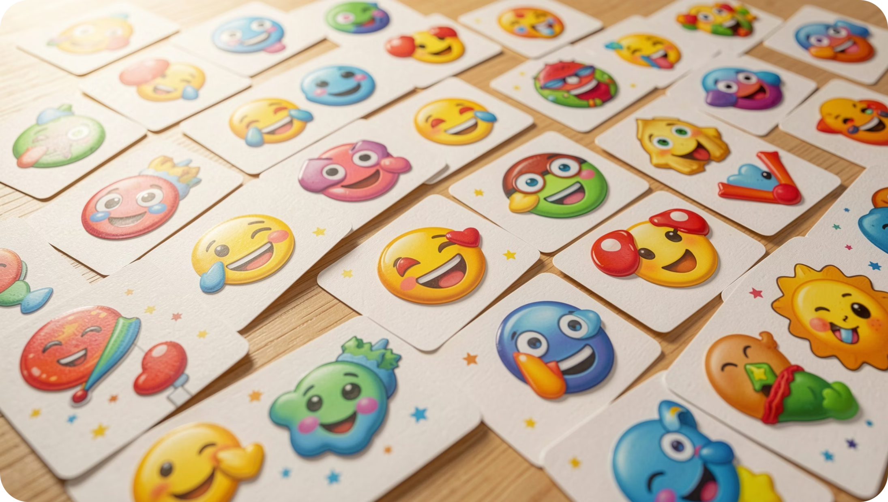

ИГРА ДЛЯ ПЕДАГОГОВ
🎮 Эмодзи-загадки
Как играть
Распечатайте названия сказок или строчки из стихов Пушкина, зашифрованные только смайликами. Педагоги угадывают «шифровку» на скорость.
Вывод: Это сильная сторона детей. Если мы хотим, чтобы они нас поняли — нужно использовать визуальные алгоритмы и схемы. Это их «родной» язык.

Slide 6
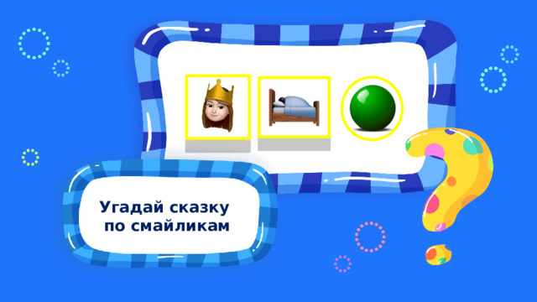


Slide 7

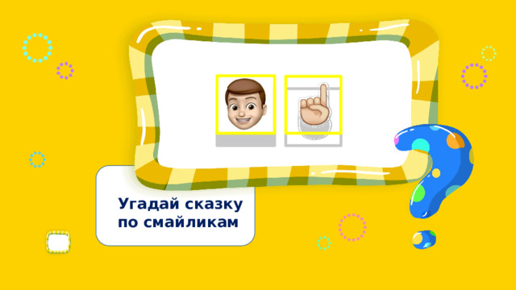

Slide 8

👴 🌊 🐟👑

Slide 9

❄️ 🏠 👧

Slide 10
БЛОК 2
Динамика: Держим темп
Монотонность — главный враг внимания современного ребёнка. Занятие должно быть похоже на захватывающий фильм.
1
Правило «15 минут»
Каждые 10–15 минут — смена деятельности и позы
2
Динамические паузы
Движения по теме: изучаем животных — прыгаем, плаваем
3
Элементы квеста
Прогулка — «Поиск сокровищ» по карте-схеме участка
4
Геймификация рутины
Уборка игрушек — «Бюро находок» или «Скоростная заправка» на время
5
Смена локаций
Работаем на ковре, у доски, на подушках — не только за столами
6
Визуальный таймер
Песочные часы или проекция создают элемент игры и учат чувствовать время

Slide 11
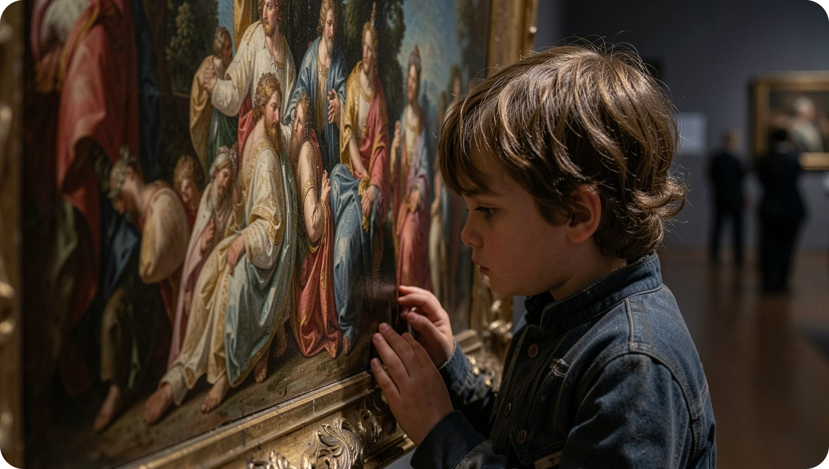
ИГРА ПРОТИВ КЛИПОВОСТИ
🕵 Секретный агент: Охота за деталями
4 этапа игры
01
Вход в роль
«Мы — школа секретных агентов. Нам прислали секретное фото»
02
Фаза созерцания
60 секунд молча «сканируем» картину от неба до травинки
03
Проверка данных
Убираем картину — задаём вопросы о деталях
04
Сверка
Открываем картину — дети сами находят ответы

Slide 12


Slide 13
БЛОК 3
Глубина: Учим мыслить системно
Самый важный блок. Наша цель — научить ребёнка не просто потреблять контент, а анализировать и создавать его.
Чтение с остановками
Причинно-следственные связи
Останавливаемся на кульминации: «Что было раньше? Что будет потом? Почему герой так поступил?»
Восстанавливаем последовательность событий и рисуем схему-цепочку
Рефлексия
Визуальное планирование
Не «понравилось/нет», а: «Я узнал…», «Мне было трудно…», «Я помог…»
Ребёнок сам перемещает карточки выполненных дел, видя результат во времени

Slide 14


УПРАЖНЕНИЕ ДЛЯ ПЕДАГОГОВ
От «клипа» к «понятию»
Задание для групп
Каждая группа вытягивает три случайных слова и создаёт «новость из 2050 года», связывая их одной логикой. В конце — называет одним словом-понятием суть истории.
Микроскоп · Пылесос · Доброта → Забота
Смартфон · Лапти · Космос → Преемственность
Кеды · Глобус · Чайник → Ценность момента
Зонтик · Нейросеть · Сказка → Синтез
Методический вывод: Клип → Логика → Понятие. Именно так «клип» в голове превращается в знание.

Slide 15

Заключение: Быть якорем в океане шума
Клиповое мышление — это реальность. У этих детей есть сильные стороны: скорость реакции, многозадачность, визуальная память.
Не ломать природу
Учить переключаться
Использовать сильные стороны клипового мышления как ресурс
От быстрого сканирования — к глубокому погружению в суть
Давать глубину
Помогать связывать «осколки» информации в целостные понятия
Давайте будем для них теми самыми якорями стабильности и глубины в океане информационного шума.

